Slide 1
モジュールオーナーの適性を考慮した
コミッター候補者予測
Open Source Software工学研究室
M2 60150120
山谷 陽亮
Notes:
Open Source Software工学研究室の山谷です．
モジュールオーナーの適性を考慮したコミッター候補者予測というタイトルで発表します．

Slide 2
背景
オープンソースソフトウェア(OSS)の社会的普及によりOSSのユーザーが年々増加している
大規模OSSプロジェクトでは日々大量の不具合が報告されている[1]
報告された不具合はボランティアの開発者が中心となり修正が行われている
[1] John Anvik, Lyndon Hiew, and Gail C. Murphy. Who should x this bug?
In Proceedings of the 28th International Conference on Software Engineering (ICSE'06),pp. 361--370, 2006.
Notes:
近年，オープンソースソフトウェア（OSS）の社会的普及により，
OSSを利用するユーザーが年々増加しています．
そのため，大規模OSSプロジェクトでは日々大量の不具合が報告されています．
報告された不具合はボランティアの開発者が中心となり，修正されます．
次に，OSS開発における不具合修正プロセスについて説明します．

Slide 3



不具合修正プロセス
不具合を修正するためにパッチが投稿される
  パッチ：コードの修正前後の差分を示すファイル
コミッターによってパッチが検証される
  コミッター：コードを変更する権限を持つ開発者
OK
パッチ
Git
NG
パッチ
コミッター
バージョン
管理システム
Notes:
OSS開発では，報告された不具合を修正するためにパッチが投稿されます．
パッチとは，ソースコードの修正前後の差分を示すファイルのことです．
次に，投稿されたパッチは，コミッターによって検証が行われます．
コミッターとは，ソースコードを管理するリポジトリであるバージョン管理システムに直接変更を加える権限を持つ開発者を指します．
検証の結果，修正内容が適切であると判断された場合，
コミッターはバージョン管理システムに修正内容をコミットします．

Slide 4
コミッター昇格
コミッターはソフトウェアの品質管理の面で重要な役割を担っている
コミッターになるには既存のコミッターからの推薦や承認が必要となる[2]
コミット権限を持たない開発者に比べコミッターは少人数で構成されている
[2] C. Jensen and W. Scacchi. Role Migration and Advancement Processes in OSSD Projects: A Comparative Case Study.
Proceedings of the 29th International conference on software engineering (ICSE’07), pp.364-374, 2007
Notes:
このように，コミッターはソフトウェアに対して直接変更加える権限を持つため，品質管理の面で重要な役割を担っています．
そのため，開発者にコミット権限を付与するかどうかの判断は慎重に行われ，
既存のコミッターからの推薦や承認によってコミット権限が付与されます．
その結果，コミット権限を持たない開発者に比べコミッターは少人数で構成されています．

Slide 5




コミッター不足が招く問題
大規模OSSプロジェクトでは少人数で構成されるコミッターに過度な負担がかかっている
コミッターに過度な負担がかかるとパッチの検証を効率的に行うことができなくなる
パッチ
パッチ
OK
git
パッチ
パッチ
パッチ
コミッター
Notes:
大規模OSSプロジェクトでは，日々大量の不具合が報告されており，不具合を修正するために膨大な数のパッチが投稿されています．
投稿されるパッチに対して検証を行うコミッターは少数であるため，コミッターに過度な負担がかかっています．
コミッターに過度な負担がかかると，検証待ちのパッチが増えるなどして，
パッチの検証を効率的に行うことができなくなり，不具合修正の長期化を招いてしまいます．

Slide 6
先行研究
コミッター不足を解消するためにコミッターに昇格可能な開発者を予測する研究がされている
先行研究では既存のコミッターの昇格前の活動量メトリクスに基づいて予測モデルを構築[3]
  活動量メトリクス
    活動期間
    総コメント投稿数，月コメント投稿数
    総パッチ投稿数，月パッチ投稿数
^{[3]} Akinori Ihara, Yasutaka Kamei, Masao Ohira, Ahmed E. Hassan, Naoyasu Ubayashi, and Kenichi Matsumoto. Early identification of future committers in open sourcesoftware projects. In Proceedings of the 14th International Conference on Quality ^{Software (QSIC'14),} ^{pp. 47--56, 2014.}
Notes:
そのため，コミッター不足を解消するためにコミッターに昇格可能な開発者を予測する研究が盛んに行われています．
先行研究では，既存のコミッターの昇格前の活動量メトリクスに基づいて予測モデルを構築しています．
活動量メトリクスとして，各開発者の活動期間，コメント投稿数，パッチ投稿数などを用いています．

Slide 7



コミッター候補者予測
活動量メトリクスを学習
コミッター候補者
コミッター昇格前の開発者
一般開発者
コミット権限を持たない開発者
活動量メトリ
クスを入力
or
分類器
Notes:
図を用いて詳しく説明します．
先行研究では，まず，コミッターに昇格した開発者の昇格前の活動量メトリクスと，コミット権限を持たない一般開発者の活動量メトリクスを学習します．
先行研究では，コミッターの昇格前の開発者をコミッター候補者と呼んでいます．
そして，学習した結果に基づき，開発者の活動量メトリクスから開発者がコミッターに昇格するかどうかの予測を行っています．

Slide 8
モジュールオーナー
実際の大規模OSSプロジェクトでは各コミッターが担当すべきモジュールが決められている
  モジュールオーナー：特定のモジュールを担当する コミッター
開発者
コミッター
コミット権限を
持つ開発者
一般開発者
コミット権限を持たない開発者
Notes:
実際の大規模OSSプロジェクトでは，各コミッターがソフトウェアの全体を詳しく理解し，管理することは困難であるため，
各コミッターが担当すべきモジュールが決められています．
本研究では，特定のモジュールを担当するコミッターをモジュールオーナーと呼びます．
図を用いて説明します．
OSSプロジェクトに参加する開発者はコミット権限を持たない一般開発者とコミット権限をもつコミッターに分けられます．

Slide 9
モジュールオーナー
実際の大規模OSSプロジェクトでは各コミッターが担当すべきモジュールが決められている
  モジュールオーナー：特定のモジュールを担当する コミッター
開発者
モジュールオーナー
モジュールAを
担当するコミッター
一般開発者
コミット権限を持たない開発者
モジュールオーナー
モジュールBを
担当するコミッター
モジュールオーナー
モジュールCを
担当するコミッター
Notes:
そしてコミッターのうち，特定のモジュールを担当するコミッターのことをモジュールオーナーと呼びます．
そのため，モジュールオーナーであるということは，コミッターでもあり，
コミッターは複数のモジュールのモジュールオーナーにもなり得ます．

Slide 10

モジュールに適したコミッター推薦
不具合修正の効率化にはコミッターが不足しているモジュールに適したコミッター推薦が必要
モジュールA
モジュールB
モジュールC
モジュールオーナー
パッチ
パッチ
パッチ
パッチ
パッチ
パッチ
Notes:
大規模OSSプロジェクトでは，モジュールごとにコミッター，すなわちモジュールオーナーが決められているため，
不具合修正の効率化のために，コミッターが不足しているモジュールに適したコミッター推薦が必要となります．
例えば，今，モジュールCのモジュールオーナーが不足し，投稿されたパッチが効率的に検証されていないとします．
このとき，モジュールCのモジュールオーナーの不足を解消するためには，モジュールCのモジュールオーナーを増員する必要があります．

Slide 11

先行研究の問題点
先行研究の予測モデルは各コミッターがどのモジュールを担当可能か判別できない
求められる予測モデル
先行研究の予測モデル
or
分類器
Notes:
しかし，先行研究の予測モデルは，一般開発者かコミッターかを特定するためのモデルであり，
各コミッターがどのモジュールを担当するのにふさわしい開発者なのかといった細粒度の予測ができません．
そのため，コミッターが不足しているモジュールに適したコミッターの推薦を行うことができず，
不具合修正の長期化の問題を解決することができない恐れがあります．

Slide 12
本研究の目的
目的
  モジュールオーナーの不足を解消するために，
  モジュールオーナーに適したコミッターを推薦する
アプローチ
  モジュールオーナーの適性を示すメトリクスを定義する
  モジュールオーナーに昇格すべき開発者を特定するための予測モデルを構築する
Notes:
そこで本研究では，モジュールオーナーの不足を解消するために，モジュールオーナーに適したコミッターを推薦することを目的とします．
そのためのアプローチとして，モジュールオーナーの適性を示すメトリクスを定義し，
モジュールオーナーに昇格すべき開発者を特定するための予測モデルの構築を行います．
次に，モジュールオーナーの適性を示すメトリクスについて説明します．

Slide 13
モジュールオーナーの適性
仮説
  パッチ投稿の割合が高い開発者ほどモジュールオーナーの適性が高いのでは？
モジュールに投稿されたパッチの総数
開発者B
→モジュールオーナー
開発者A
→モジュールオーナー
その他
開発者C
Notes:
今回，特定のモジュールにおいて，パッチ投稿の割合が高い開発者ほどモジュールオーナーの適性が高いのではないかと考えました．
図を用いて説明します．
今，あるモジュールに対して投稿された各開発者のパッチの割合がこのようになっていたとします．
このとき，開発者Aや開発者Bといったパッチ投稿の割合が高い開発者は，
モジュール内において，開発者自身が変更を加えたソースコードの割合が高くなっていると考えられます．
そのため，開発者自身が変更を加えたソースコードの割合が高いほど，そのモジュールに対する専門知識があると認められ，
モジュールオーナーに昇格しているのではないかと考えました．

Slide 14
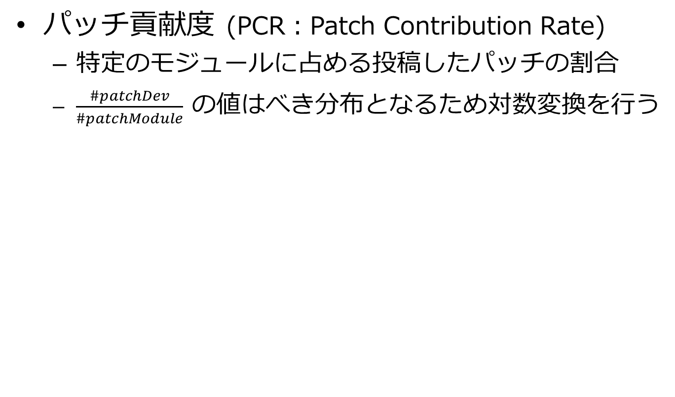
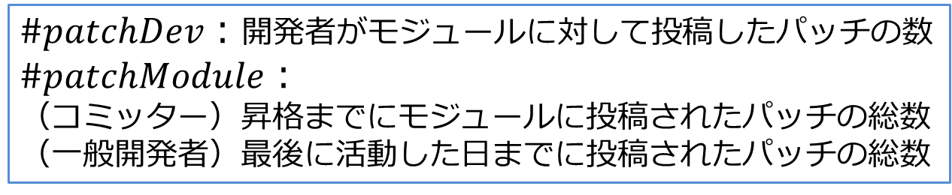
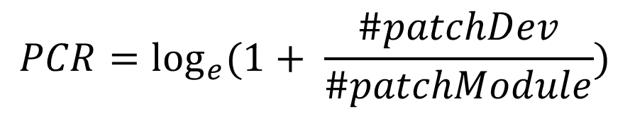
メトリクスの定義
パッチ貢献度 (PCR：Patch Contribution Rate)
  特定のモジュールに占める投稿したパッチの割合
  $\frac{\#patchDev}{\#patchModule}$ の値はべき分布となるため対数変換を行う
$$PCR=\log_{e}{(1+ \frac{\#patchDev}{\#patchModule})}$$
$\#patchDev$：開発者がモジュールに対して投稿したパッチの数
$\#patchModule$：
（コミッター）昇格までにモジュールに投稿されたパッチの総数
（一般開発者）最後に活動した日までに投稿されたパッチの総数
Notes:
次に，特定のモジュールに占める投稿したパッチの割合を示すメトリクスであるパッチ貢献度を定義します．
パッチ貢献度はモジュールに投稿されたパッチの総数にしめる各開発者がモジュールに対して投稿したパッチの数で定義されます．
投稿されたパッチの総数は時期によって変動するため，コミッターであれば，昇格までにモジュールに投稿されたパッチの総数，
一般開発者であれば，最後にコメントやパッチの投稿を行った日までに投稿されたパッチの総数とします．
また，計測を行った値は，べき分布となるため，対数変換を行いました．

Slide 15
モジュールごとの活動量メトリクス
先行研究で用いられている活動量メトリクスをモジュールごとに計測する
モジュールごとに計測される活動量メトリクス
メトリクス名 | 内容
総パッチ投稿数 | 各開発者が特定のモジュールに対して投稿したパッチの回数
月パッチ投稿数 | 各開発者が1か月にパッチを投稿した回数の中央値
総コメント投稿数 | 各開発者が特定のモジュールに対して投稿したコメントの回数
月コメント投稿数 | 各開発者が1か月にコメントを投稿した回数の中央値
活動期間 | 各開発者の活動（パッチ・コメントの投稿）が実施された月数
Notes:
また，先行研究との比較を行うために，先行研究で用いられていた活動量メトリクスを用います．
先行研究で用いられている活動量メトリクスは，プロジェクト全体の活動を基に計測されているため，
本研究では，活動量メトリクスをモジュールごとに計測します．
本研究では，この5種類の活動量メトリクスとパッチ貢献度メトリクスを用いてモジュールオーナーに適するコミッターの予測を行います．

Slide 16


予測モデル
モジュールA
メトリクスの値を
ランダムフォレスト・
ロジスティック回帰で学習
モジュールオーナー
非モジュールオーナー
メトリクス
を入力
or
分類器
Notes:
モジュールオーナーに適するコミッターの予測を行うために，まず，
6種類のメトリクスをモジュールオーナーおよび非モジュールオーナーについて計測します．
そして計測されたメトリクスの値を先行研究で用いられている学習アルゴリズムである
ランダムフォレスト法およびロジスティック回帰分析によって学習します．
そして，学習した結果に基づき，開発者の活動量メトリクスおよびパッチ貢献度メトリクスから開発者がモジュールオーナーになるかどうかの予測を行います．

Slide 17
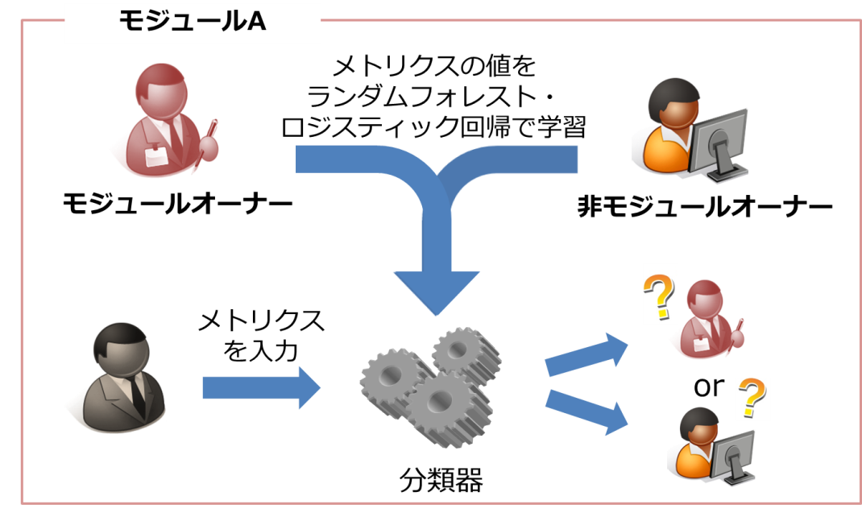
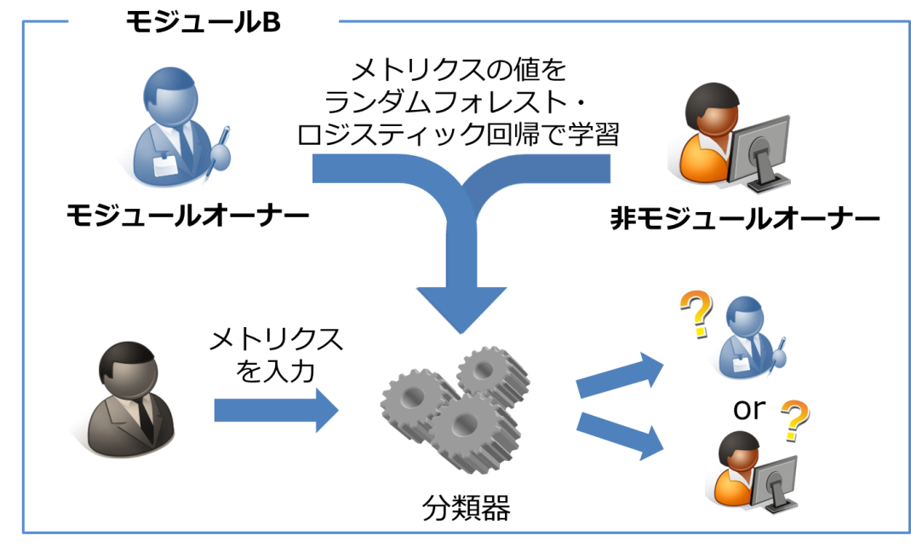
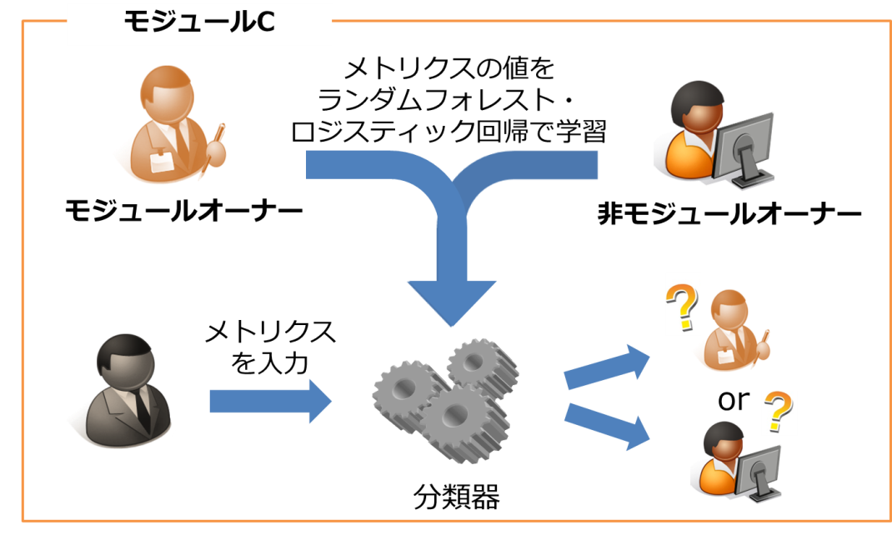
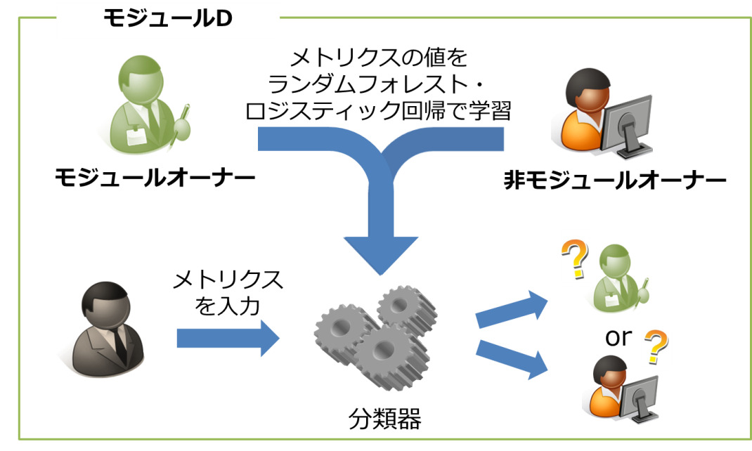
予測モデル
Notes:
そして，モジュールオーナーに適するコミッターの予測を
すべてのモジュールごとについて行います．
次に，本研究で行った評価実験について説明します．

Slide 18
評価実験
実験の目的
  モジュールオーナーを特定するための有用な指標を明らかにすること
対象プロジェクト
プロジェクト | 期間 | コミッター候補者 | 一般開発者
Eclipse Platform | 2001/10 ~2012/10 | 195 | 13,297
Mozilla Firefox | 1999/07 ~2013/01 | 530 | 76,931
GCC | 1999/07 ~2014/03 | 141 | 10,282
GIMP | 2001/02 ~2013/09 | 87 | 4,068
WebKit | 2000/12 ~2014/04 | 363 | 8,017
Notes:
実験を行う目的は，モジュールオーナーを特定することの有用な指標を明らかにすることです．
対象としたプロジェクトは大規模OSSプロジェクトである，Mozilla Firefoxプロジェクト，Eclipse Platformプロジェクト，
GCCプロジェクト，GIMPプロジェクト，WebKitプロジェクトです．
データセットの期間やコミッターの数などはこのようになっています．

Slide 19
モジュールの特定
ソースコードの構造・不具合管理システムのコンポーネント情報・プロジェクトのWikiページを基に判断する
Mozilla Firefoxプロジェクトでの例
モジュール名 | モジュールオーナー
App | 18
Bar | 66
Bookmark | 54
Developer Tools | 45
General | 73
Preference | 66
Tab | 64
Notes:
モジュールごとにコミッターを予測するために，各プロジェクトのモジュールを特定します．
ソースコードの構造や不具合管理システムのコンポーネント情報，プロジェクトのWikiページを基にモジュールの特定を行います．
こちらが，Mozilla Firefoxプロジェクトで特定したモジュールと各モジュールのモジュールオーナーの数となっています．

Slide 20
比較評価
メトリクスのすべての組み合わせについて予測モデルを構築し比較を行う
構築する予測モデル
  PCRのみ
  活動期間のみ
  コメント数のみ
  パッチ数のみ
  PCR+活動期間
  PCR+コメント数
  コメント数＋パッチ数
  先行研究でのモデル
  6種類の全てのメトリクス
Notes:
モジュールオーナーを特定するための有用な指標を明らかにするために，
メトリクスのすべての組み合わせについて予測モデルを構築し，比較を行います．
構築する予測モデルはこのようになっています．

Slide 21
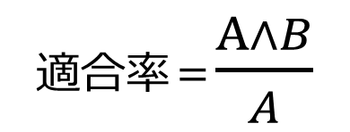
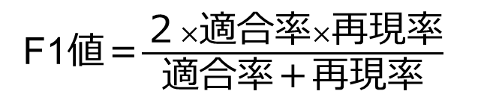
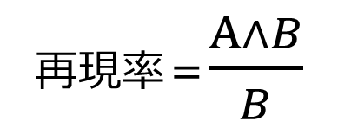
評価指標
予測モデルを適合率，再現率，F1値で評価する
A
B
A
モジュールオーナーになると
予測された開発者
B
実際にモジュールオーナーになった開発者
適合率＝$\frac{A∧B}{A}$
再現率＝$\frac{A∧B}{B}$
F1値＝$\frac{２×適合率×再現率}{適合率＋再現率}$
Notes:
予測モデルの評価指標として適合率，再現率，F1値を用います．
それぞれの指標はこのように定義されており，
適合率が高いほどモジュールオーナーであると予測した結果の中に実際にモジュールオーナーになった開発者がいることを示しており，
また，再現率が高いほど実際のモジュールオーナーを予測により抽出することができていることを示しています．

Slide 22
実験手順
モジュールオーナーと非モジュールオーナーのそれぞれのデータを２分割し，学習データとテストデータを作成する
モジュールオーナーの数だけ非モジュールオーナーの学習データからランダムに抽出し学習
テストデータの全てで予測精度を算出する
1から3の手順を100回繰り返す
Notes:
実験手順について説明します．
まず，モジュールオーナーと非モジュールオーナーのそれぞれのデータをランダムに２分割し，半分を学習データ，もう半分をテストデータとします．
しかし，モジュールオーナーと非モジュールオーナーの割合に偏りがあるため，
非モジュールオーナーの学習データのサイズをモジュールオーナーの数と同じにするために，非モジュールオーナーの学習データから
モジュールオーナーの学習データの数だけランダムに抽出し学習を行います．
そして，テストデータの全てで予測精度を算出します．
学習データとテストデータはランダムに作成されるため，予測結果が毎回変わってしまいます．
そのため，1から3の手順を100回繰り返し，100回予測した結果の中央値の値を最終的な予測精度とします．

Slide 23
結果：Eclipse Platform
ロジスティック回帰分析
予測モデル | 適合率 | 再現率 | F1値
PCRのみ | 0.146 | 0.967 | 0.248
活動期間のみ | 0.021 | 0.882 | 0.040
コメント数のみ | 0.023 | 0.864 | 0.038
パッチ数のみ | 0.107 | 0.856 | 0.183
PCR+活動期間 | 0.062 | 0.884 | 0.106
PCR+コメント数 | 0.047 | 0.872 | 0.079
コメント数＋パッチ数 | 0.045 | 0.872 | 0.074
先行研究でのモデル | 0.049 | 0.730 | 0.088
6種類の全てのメトリクス | 0.029 | 0.719 | 0.055

Slide 24
結果：Eclipse Platform
ランダムフォレスト法
予測モデル | 適合率 | 再現率 | F1値
PCRのみ | 0.124 | 0.967 | 0.218
活動期間のみ | 0.018 | 0.882 | 0.035
コメント数のみ | 0.031 | 0.793 | 0.059
パッチ数のみ | 0.119 | 0.914 | 0.193
PCR+活動期間 | 0.123 | 0.913 | 0.215
PCR+コメント数 | 0.068 | 0.901 | 0.124
コメント数＋パッチ数 | 0.082 | 0.884 | 0.145
先行研究でのモデル | 0.056 | 0.880 | 0.105
6種類の全てのメトリクス | 0.070 | 0.742 | 0.125

Slide 25
結果：Mozilla Firefox
ロジスティック回帰分析
予測モデル | 適合率 | 再現率 | F1値
PCRのみ | 0.268 | 1.000 | 0.404
活動期間のみ | 0.027 | 0.915 | 0.052
コメント数のみ | 0.025 | 0.948 | 0.049
パッチ数のみ | 0.269 | 0.968 | 0.406
PCR+活動期間 | 0.107 | 0.976 | 0.190
PCR+コメント数 | 0.147 | 0.928 | 0.240
コメント数＋パッチ数 | 0.125 | 0.939 | 0.210
先行研究でのモデル | 0.053 | 0.957 | 0.099
6種類の全てのメトリクス | 0.071 | 0.935 | 0.128

Slide 26
結果：Mozilla Firefox
ランダムフォレスト法
予測モデル | 適合率 | 再現率 | F1値
PCRのみ | 0.267 | 1.000 | 0.404
活動期間のみ | 0.018 | 0.979 | 0.036
コメント数のみ | 0.036 | 0.946 | 0.067
パッチ数のみ | 0.265 | 1.000 | 0.402
PCR+活動期間 | 0.263 | 0.984 | 0.399
PCR+コメント数 | 0.089 | 1.000 | 0.161
コメント数＋パッチ数 | 0.110 | 0.992 | 0.195
先行研究でのモデル | 0.065 | 0.992 | 0.121
6種類の全てのメトリクス | 0.189 | 0.984 | 0.310

Slide 27
結果：GCC
ロジスティック回帰分析
予測モデル | 適合率 | 再現率 | F1値
PCRのみ | 0.089 | 1.000 | 0.152
活動期間のみ | 0.013 | 0.798 | 0.025
コメント数のみ | 0.093 | 0.893 | 0.139
パッチ数のみ | 0.021 | 0.929 | 0.040
PCR+活動期間 | 0.020 | 0.857 | 0.039
PCR+コメント数 | 0.095 | 0.952 | 0.147
コメント数＋パッチ数 | 0.095 | 0.881 | 0.142
先行研究でのモデル | 0.014 | 0.738 | 0.027
6種類の全てのメトリクス | 0.014 | 0.756 | 0.027

Slide 28
結果：GCC
ランダムフォレスト法
予測モデル | 適合率 | 再現率 | F1値
PCRのみ | 0.089 | 1.000 | 0.152
活動期間のみ | 0.011 | 0.798 | 0.022
コメント数のみ | 0.128 | 0.917 | 0.185
パッチ数のみ | 0.020 | 1.000 | 0.034
PCR+活動期間 | 0.052 | 1.000 | 0.089
PCR+コメント数 | 0.096 | 1.000 | 0.154
コメント数＋パッチ数 | 0.059 | 0.976 | 0.096
先行研究でのモデル | 0.045 | 0.964 | 0.074
6種類の全てのメトリクス | 0.042 | 1.000 | 0.079

Slide 29
結果：GIMP
ロジスティック回帰分析
予測モデル | 適合率 | 再現率 | F1値
PCRのみ | 0.124 | 1.000 | 0.219
活動期間のみ | 0.028 | 0.896 | 0.054
コメント数のみ | 0.017 | 0.662 | 0.033
パッチ数のみ | 0.110 | 0.854 | 0.194
PCR+活動期間 | 0.103 | 0.938 | 0.184
PCR+コメント数 | 0.041 | 0.621 | 0.075
コメント数＋パッチ数 | 0.047 | 0.679 | 0.086
先行研究でのモデル | 0.034 | 0.712 | 0.061
6種類の全てのメトリクス | 0.028 | 0.662 | 0.050

Slide 30
結果：GIMP
ランダムフォレスト法
予測モデル | 適合率 | 再現率 | F1値
PCRのみ | 0.123 | 1.000 | 0.218
活動期間のみ | 0.023 | 0.938 | 0.043
コメント数のみ | 0.015 | 0.938 | 0.029
パッチ数のみ | 0.122 | 0.875 | 0.213
PCR+活動期間 | 0.129 | 0.938 | 0.225
PCR+コメント数 | 0.040 | 0.938 | 0.076
コメント数＋パッチ数 | 0.060 | 0.875 | 0.112
先行研究でのモデル | 0.042 | 0.938 | 0.080
6種類の全てのメトリクス | 0.106 | 0.938 | 0.189

Slide 31
結果：WebKit
ロジスティック回帰分析
予測モデル | 適合率 | 再現率 | F1値
PCRのみ | 0.211 | 0.883 | 0.331
活動期間のみ | 0.166 | 0.911 | 0.268
コメント数のみ | 0.146 | 0.913 | 0.244
パッチ数のみ | 0.189 | 0.905 | 0.308
PCR+活動期間 | 0.178 | 0.915 | 0.291
PCR+コメント数 | 0.160 | 0.825 | 0.264
コメント数＋パッチ数 | 0.160 | 0.927 | 0.267
先行研究でのモデル | 0.152 | 0.904 | 0.255
6種類の全てのメトリクス | 0.148 | 0.830 | 0.247

Slide 32
結果：WebKit
ランダムフォレスト法
予測モデル | 適合率 | 再現率 | F1値
PCRのみ | 0.167 | 0.960 | 0.282
活動期間のみ | 0.119 | 0.971 | 0.207
コメント数のみ | 0.122 | 0.980 | 0.212
パッチ数のみ | 0.160 | 0.984 | 0.272
PCR+活動期間 | 0.168 | 0.987 | 0.284
PCR+コメント数 | 0.157 | 0.996 | 0.266
コメント数＋パッチ数 | 0.157 | 0.996 | 0.267
先行研究でのモデル | 0.151 | 0.992 | 0.259
6種類の全てのメトリクス | 0.165 | 0.997 | 0.279

Slide 33
結果のまとめ
PCRのみのモデルが最も予測精度が高かった
全てのプロジェクトにおいて先行研究のモデルよりも予測精度が向上した

Slide 34
考察
同様にコメント貢献度の割合メトリクスを用いた予測モデルによる評価を行う
  コメント貢献度の割合 (CCR：Comment Contribution Rate)
  特定のモジュールに占める投稿したコメントの割合
PCRを用いた予測モデルおよびCCRを用いた予測モデル，PCRおよびCCRの2つを用いた予測モデルでの精度を比較する

Slide 35
PCRとCCRの比較
プロジェクト名 | 予測モデル | 適合率 | 再現率 | F1値
Mozilla Firefox | PCR | 0.27 | 1.00 | 0.40
 | CCR | 0.02 | 0.90 | 0.04
 | PCR+CCR | 0.16 | 0.97 | 0.27
Eclipse Platform | PCR | 0.15 | 0.97 | 0.25
 | CCR | 0.04 | 0.88 | 0.07
 | PCR+CCR | 0.10 | 0.90 | 0.18
GNU GCC | PCR | 0.09 | 1.00 | 0.15
 | CCR | 0.12 | 1.00 | 0.19
 | PCR+CCR | 0.09 | 0.98 | 0.15

Slide 36
PCRとCCRの比較
プロジェクト名 | 予測モデル | 適合率 | 再現率 | F1値
GNOME GIMP | PCR | 0.12 | 1.00 | 0.22
 | CCR | 0.02 | 0.90 | 0.03
 | PCR+CCR | 0.09 | 0.66 | 0.16
WebKit | PCR | 0.21 | 0.88 | 0.33
 | CCR | 0.17 | 0.83 | 0.27
 | PCR+CCR | 0.20 | 0.88 | 0.31
4つのプロジェクトでCCRを含む予測モデルよりも
高い精度で予測することができた

Slide 37
まとめ
モジュールオーナーの適性を示すメトリクスであるパッチ貢献度を提案し5つのOSSプロジェクトでモジュールごとのコミッター予測を行った
実験の結果，パッチ貢献度メトリクスがモジュールオーナーに適するコミッターを特定するのに有用であることが明らかになった
Notes:
まとめです．
本研究ではモジュールオーナー候補者を特定するための3種類のメトリクスを提案しました．
ケーススタディの結果，提案メトリクスはモジュールオーナー候補者を特定するのに有用であることが明らかになりました．

Slide 38
対外発表
発表予定
  山谷 陽亮, 大平 雅雄, ”モジュールごとの活動量を考慮したモジュールオーナー候補者予測：大規模 OSSプロジェクトへの適用”，2016年3月

Slide 39
研究業績
論文誌
  山谷 陽亮, 大平 雅雄, Passakorn Phannachitta, 伊原 彰紀, "OSSシステムとコミュニティの共進化の理解を目的としたデータマイニング手法," 情報処理学会論文誌, vol.56, no.1, pages 59-71, 2015年1月
国際会議
  Yosuke Yamatani and Masao Ohira, "An Exploratory Analysis for Studying Software Evolution: Time-Delayed Correlation Analysis," Proceedings of 6th International Workshop on Empirical Software Engineering in Practice, pages 13-18, November 2014

